Slide 1
Выпускная квалификационная работа на тему: Реализация численных методов решения негладких экстремальных задач
МИНИСТЕРСТВО ОБРАЗОВАНИЯ И НАУКИ РОССИЙСКОЙ ФЕДЕРАЦИИ Федеральное государственное бюджетное образовательное учреждение высшего образования «Казанский национальный исследовательский технический университет им. А.Н. Туполева-КАИ» КАФЕДРА ПРИКЛАДНОЙ МАТЕМАТИКИ И ИНФОРМАТИКИ им. Ю.В. Кожевникова
Выполнил: студент группы 4412 Бирюков А. М.
Руководитель: д.т.н., профессор Заботин В. И.
Казань, 2019

Slide 2
Введение

Slide 3
Постановка задачи для одномерного случая

Slide 4
Алгоритм минимизации непрерывной функции одной переменной

Slide 5
Обоснование алгоритма

Slide 6
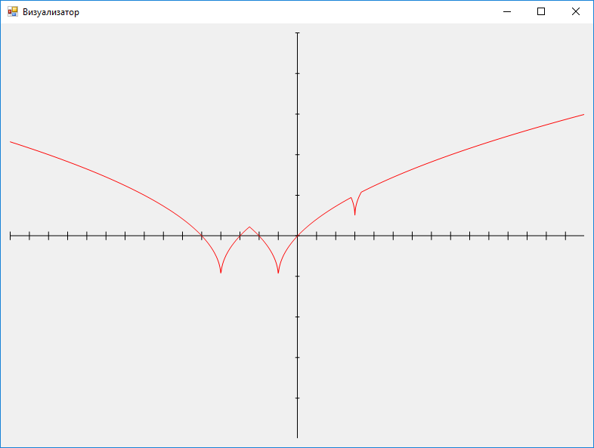
Пример
Набор 2. b₁ = –1, b₂ = –1.005, b₃ = 0.5; a₁ = –4, a₂ = –1, a₃ = 3
 | 0.01 | 0.005 | 50 | 0.000100 | –0.999999 | –1.004999 | 99999 | 3
[–5; 5] |  | 0.001 | 250 | 0.000036 | –1.000004 | –1.003000 | 277777 | 9
 | 0.001 | 0.0005 | 500 | 0.000001 | –0.999999 | –1.004982 | 9999999 | 367
 |  | 0.0001 | 2500 | 0.0000004 | –1.000000 | –1.004798 | 27777777 | 997
 | 0.01 | 0.005 | 50 | 0.000100 | –1.000000 | –1.004997 | 200000 | 7
 |  | 0.001 | 250 | 0.000036 | –1.000000 | –1.004993 | 555555 | 23
[–10; 10]
 | 0.001 | 0.0005 | 500 | 0.000001 | –1.000000 | –1.004973 | 20000000 | 711
 |  | 0.0001 | 2500 | 0.0000004 | –1.000000 | –1.004919 | 55555555 | 1971
 | 0.01 | 0.005 | 50 | 0.000100 | –1.000000 | –1.004995 | 300000 | 10
 |  | 0.001 | 250 | 0.000036 | –0.999996 | –1.003000 | 833333 | 43
[–15; 15]
 | 0.001 | 0.0005 | 500 | 0.000001 | –1.000000 | –1.004933 | 30000000 | 1056
 |  | 0.0001 | 2500 | 0.0000004 | –1.000000 | –1.004834 | 83333333 | 2871

Slide 7
Постановка задачи для функции двух переменных на брусе

Slide 8
Алгоритм минимизации непрерывной функции двух переменных

Slide 9
Обоснование алгоритма

Slide 10
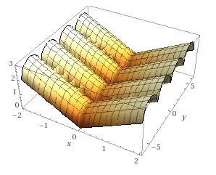

Пример
Брус | ε* | ε |  |  |  |  |  |  |  | , мс
 | 0.05 | 0.01 | 26 | 0.001538 | 0.000000 | -0.000027 | 0.005210 | 1300 | 2043 | 117
 |  | 0.001 | 251 | 0.000195 | -0.000088 | -0.000063 | 0.008044 | 10245 | 16093 | 7191
 | 0.01 | 0.005 | 51 | 0.000098 | 0.000000 | -0.000012 0.000008 | 0.003472 | 20400 | 32045 87616 | 28118
 |  | 0.001 | 251 | 0.000036 | 0.000004 |  | 0.002904 | 55778 |  | 221548
 | 0.05 | 0.01 | 26 | 0.001538 | 0.000000 | 0.000000 | 0.000000 | 650 | 2043 | 65
 |  | 0.001 | 251 | 0.000195 | -0.000044 | 0.000000 | 0.000044 | 5123 | 16093 | 3627
 | 0.01 | 0.005 | 51 | 0.000098 | 0.000000 | 0.000000 0.000000 | 0.000000 | 10200 | 32045 87616 | 14249
 |  | 0.001 | 251 | 0.000036 | -0.000016 |  | 0.000016 | 27889 |  | 106840

Slide 11
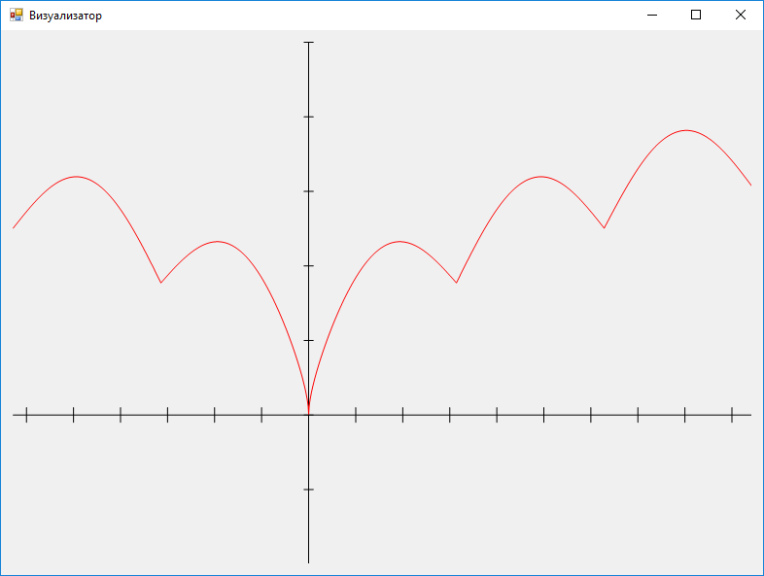
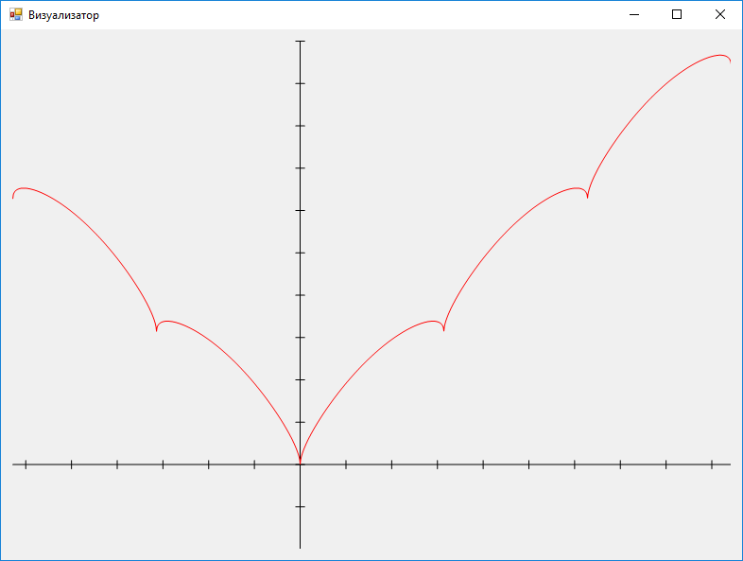
Расчёт тестовых примеров
Отрезок | ε* | ε |  |  |  |  |  |  | , мс
 | 0.01 | 0.005 | 51 | 0.000098 | 0.000044 |  | 0.006647 | 2796 | 0
 |  | 0.001 | 251 | 0.000036 | –0.000013 |  | 0.0036 | 7645 | 0
[–2π; 3π]
 | 0.001 | 0.0005 | 501 | 0.000001 | 0.000000 |  | 0.000636 | 274703 | 12
 |  | 0.0001 | 2501 | 0.0000004 | 0.000000 |  | 0.00031 | 761848 | 35
Отрезок | ε* | ε |  |  |  |  |  |  | , мс
 | 0.01 | 0.005 | 51 | 0.000098 | 0.000044 |  | 0.006647 | 2796 | 0
 |  | 0.001 | 251 | 0.000036 | –0.000013 |  | 0.0036 | 7645 | 0
[–2π; 3π]
 | 0.001 | 0.0005 | 501 | 0.000001 | 0.000000 |  | 0.000636 | 274704 | 14
 |  | 0.0001 | 2501 | 0.0000004 | 0.000000 |  | 0.00031 | 761848 | 32

Slide 12
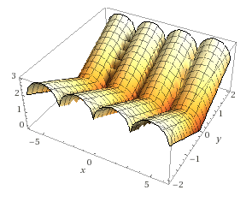
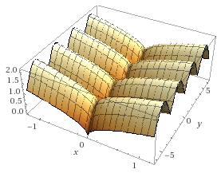
Расчёт тестовых примеров
Брус | ε* | ε |  |  |  |  |  |  |  | , мс
 | 0.05 | 0.01 | 26 | 0.001538 | -0.000027 | 0.000000 | 0.005210 | 2043 | 1300 | 143
 |  | 0.001 | 251 | 0.000195 | -0.000063 | -0.000088 | 0.008044 | 16093 | 10245 | 7166
 | 0.01 | 0.005 | 51 | 0.000098 | -0.000012 | 0.000000 0.000004 | 0.003472 | 32045 | 20400 55778 | 28302
 |  | 0.001 | 251 | 0.000036 | 0.000008 |  | 0.002904 | 87616 |  | 212089
Брус | ε* | ε |  |  |  |  |  |  |  | , мс
 | 0.05 | 0.01 | 26 | 0.001538 | 0.000000 | -0.000027 | 0.000027 | 1300 | 2043 | 122
 |  | 0.001 | 251 | 0.000195 | -0.000088 | -0.000063 | 0.009425 | 10245 | 16093 | 7390
 | 0.01 | 0.005 | 51 | 0.000098 | 0.000000 | -0.000012 0.000008 | 0.000012 | 20400 | 32045 87616 | 29085
 |  | 0.001 | 251 | 0.000036 | 0.000004 |  | 0.002004 | 55778 |  | 217442

Slide 13
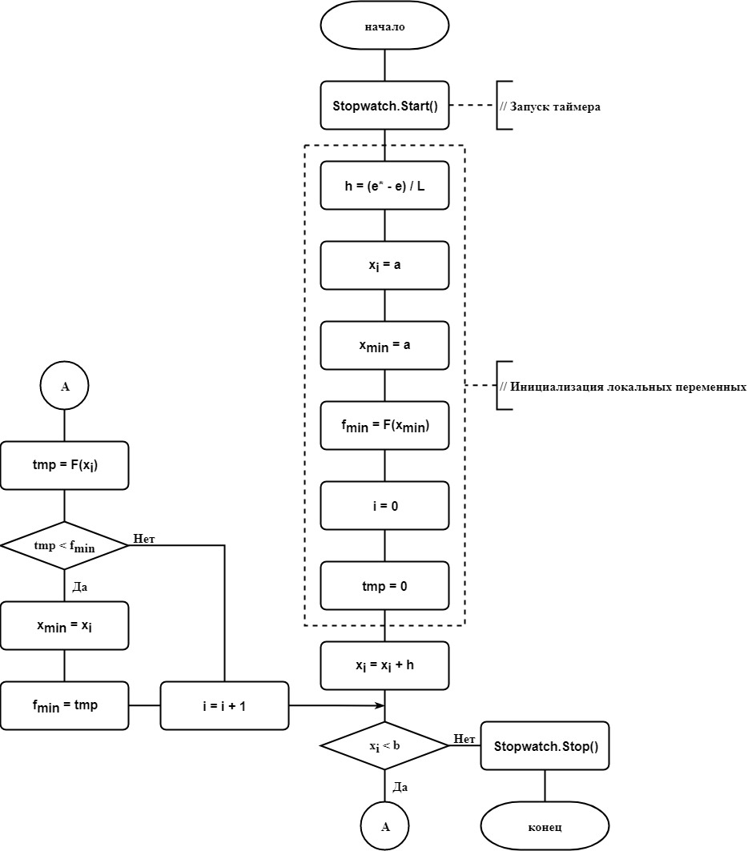
Структурная схема алгоритма для непрерывной функции одной переменной

Slide 14
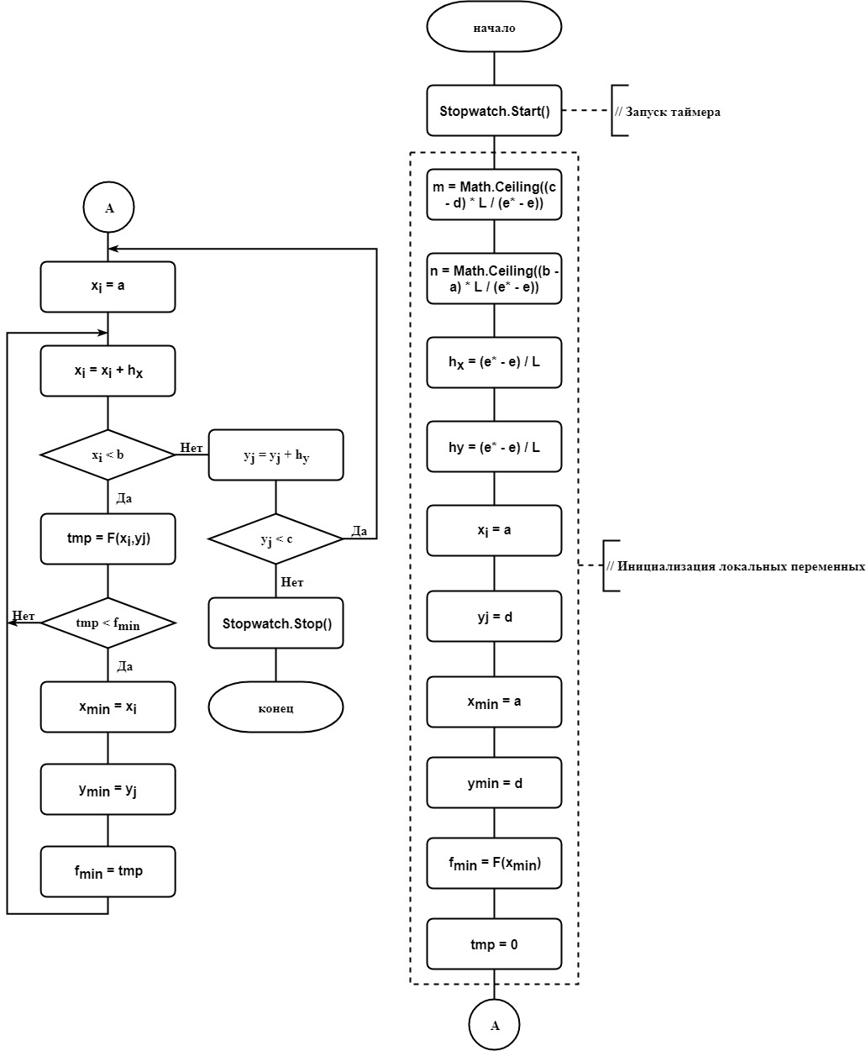
Структурная схема алгоритма для функции двух переменных на брусе

Slide 15
Заключение
изучено современное состояние методов приближённого вычисления минимального значения ε-липшицевых на выпуклом компакте функций;
разработаны, описаны и обоснованы следующие численные методы:
алгоритм приближённого поиска глобального минимума непрерывной на отрезке функции, основанный на идеях равномерного перебора;
алгоритм приближённого поиска глобального минимума непрерывной на брусе функции двух переменных, также основанный на идее равномерного перебора по сетке.
Следует подчеркнуть, что в обоих случаях на функции не накладывались никакие дополнительные требования, кроме их непрерывности на выпуклом компакте.
разработано программное обеспечение для обоих алгоритмов;
с помощью разработанного программного обеспечения рассчитана серия тестовых задач. Для некоторых ранее известных результатов поиска глобального минимума проведено сравнение с полученными предложенными методами, которое показало хорошее совпадение приближённых минимальных значений функции.

Slide 16
Список использованной литературы
Vanderbei, R.J. Extension of Piyavskii’s Algorithm to Continuous Global Optimization / R.J. Vanderbei // Journal of Global Optimization. – 1999. – Vol. 14. – P. 205-216.
Заботин, В.И. Алгоритм вычисления минимальной оценки ε-постоянной Липшица непрерывной функции / В.И. Заботин, П.А. Чернышевский // Вестник КГТУ им. А.Н. Туполева. – 2018. - № 2, вып. 2. – С. 127-132.
Заботин, В.И. Два алгоритма отыскания проекции точки на невыпуклое множество в нормированном пространстве / В.И. Заботин, Н.К. Арутюнова // Журнал вычислительной математики и математической физики. – 2013. – Т. 53, № 3. – С. 344-349.
Арутюнова, Н.К. Алгоритмы проектирования точки на поверхность уровня непрерывной на компакте функции / Н.К. Арутюнова, А.М. Дуллиев, В.И. Заботин // Журнал вычислительной математики и математической физики. – 2014. – Т. 54, № 9. – С. 1448-1454.
Арутюнова, Н.К. Модификация метода Евтушенко поиска глобального минимума для случая непрерывной на компакте функции / Н.К. Арутюнова // Вестник КГТУ им. А.Н. Туполева. – 2013. - № 2, вып. 2. – С. 154-157.
N.K. Arutyunova Models and methods for three external ballistics inverse problems / N.K. Arutyunova, A.M. Dulliev, V.I. Zabotin // , Vestnik YuUrGU. – 2017. – Vol. 10. – P. 78-91.
ГОСТ 19.701–90. Единая система программной документации. – Москва: Стандартинформ, 2010. - 22 с.
Технологии разработки программного обеспечения. Глава 6. Структурное тестирование программного обеспечения [Электронный ресурс] – Режим доступа : http://textarchive.ru/c-1144105-p14.html.
Technology Conversations. Test Driven Development (TDD): Example Walkthrough. [Электронный ресурс] – Режим доступа : https://technologyconversations.com/2013/12/20/test-driven-development-tdd-example-walkthrough/
xUnit.net. About xUnit.net. [Электронный ресурс] – Режим доступа : https://xunit.net/

Slide 17

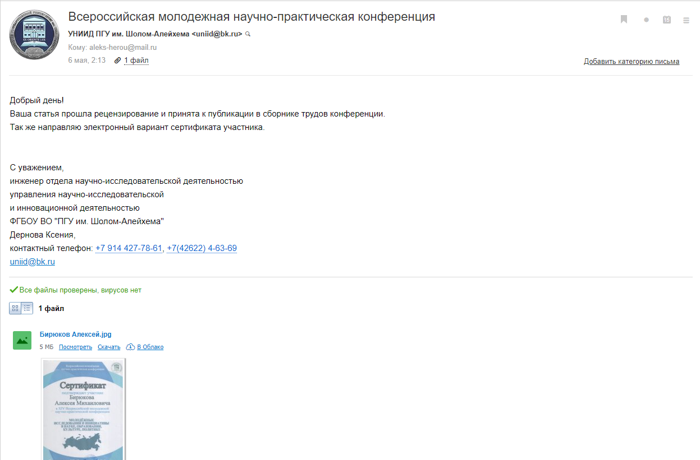
Публикация

